Slide 1
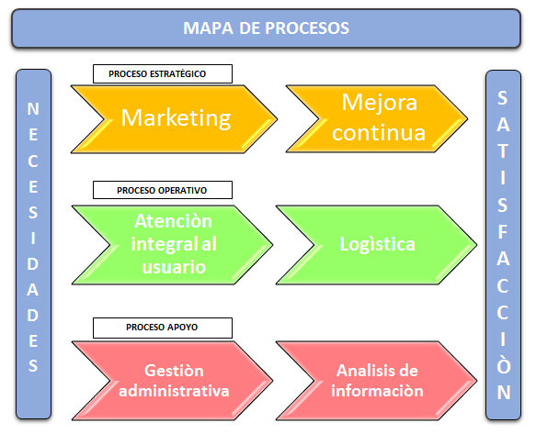
MAPA DE PROCESOS
En la actualidad el parqueadero visitado, no contaba con ningún sistema de información, todo se encontraba basado en una factura a mano, con la cual ellos (administrador-empleado) se valían para realizar el cobro del servicio prestado

Slide 2
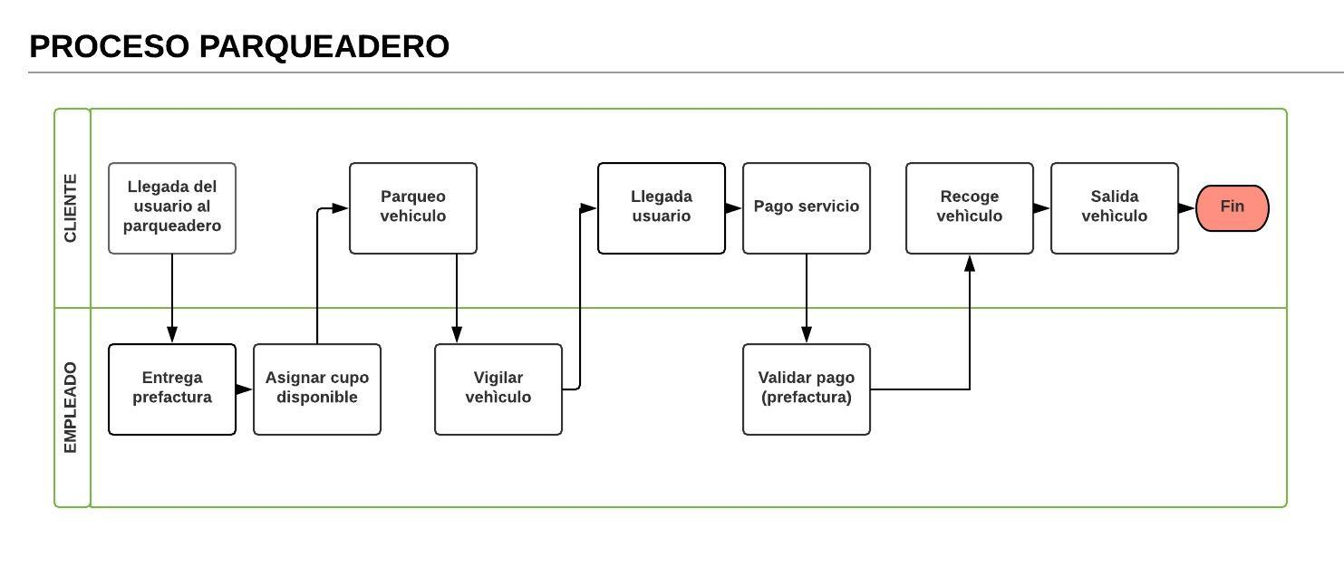
MAPA DE PROCESOS
En la actualidad el parqueadero visitado, no contaba con ningún sistema de información, todo se encontraba basado en una factura a mano, con la cual ellos (administrador-empleado) se valían para realizar el cobro del servicio prestado

Slide 3
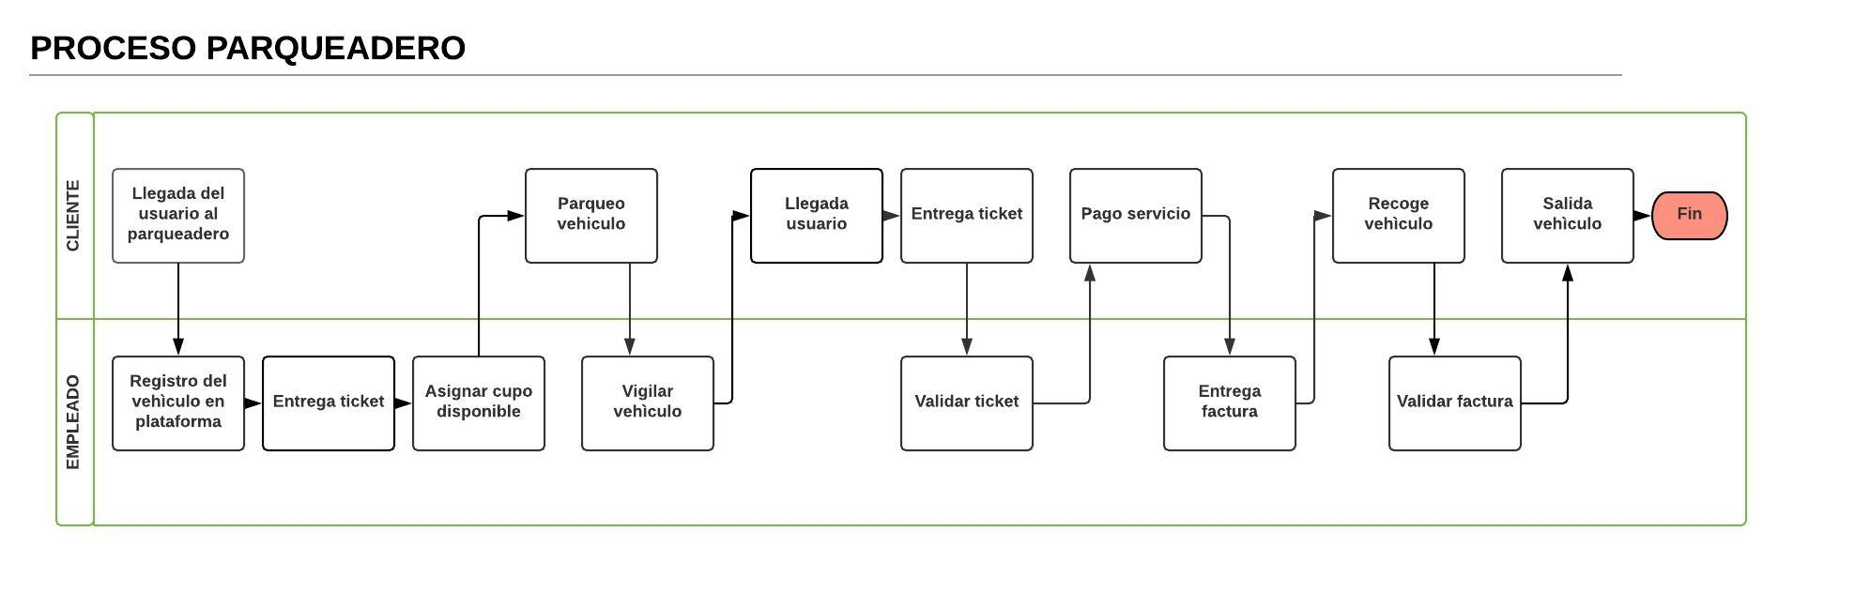
MAPA DE PROCESOS
El presente mapa de procesos será el cual se implementara, ya que permite realizar la trazabilidad del servicio prestado y así teniendo un histórico en la administración del parqueadero

